Slide 1
软件工程Software Engineering

Slide 2
软件质量作为软件工程学科的一部分，处于软件的生存周期中，应该有计划地、系统地应用软件工程的方法进行处理。
本章内容：
16.1 软件质量概述
16.2 软件质量的度量和评价
16.3 软件质量保证
16.4 技术评审与审查
16.5 软件的可靠性

Slide 3
第16章 软件质量
16.1软件质量概述
16.1.1 软件质量的定义
[定义16-1]
（1）软件产品具备满足给定需求的特性及特征的总体的能力。
（2）软件拥有所期望的各种属性组合的程度。
（3）用户认为软件满足他们综合期望的程度。
（4）软件组合特性可以满足用户预期需求的程度。

Slide 4
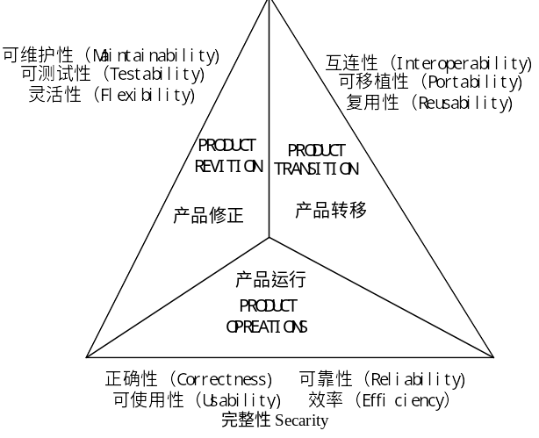
16.1.2 软件质量特性
软件质量的模型 ：把软件质量特性定义成分层模型。在这种分层的模型中，最基本的叫做基本质量特性，它可以由一些子质量特性定义和度量。
1. McCall质量模型

Slide 5
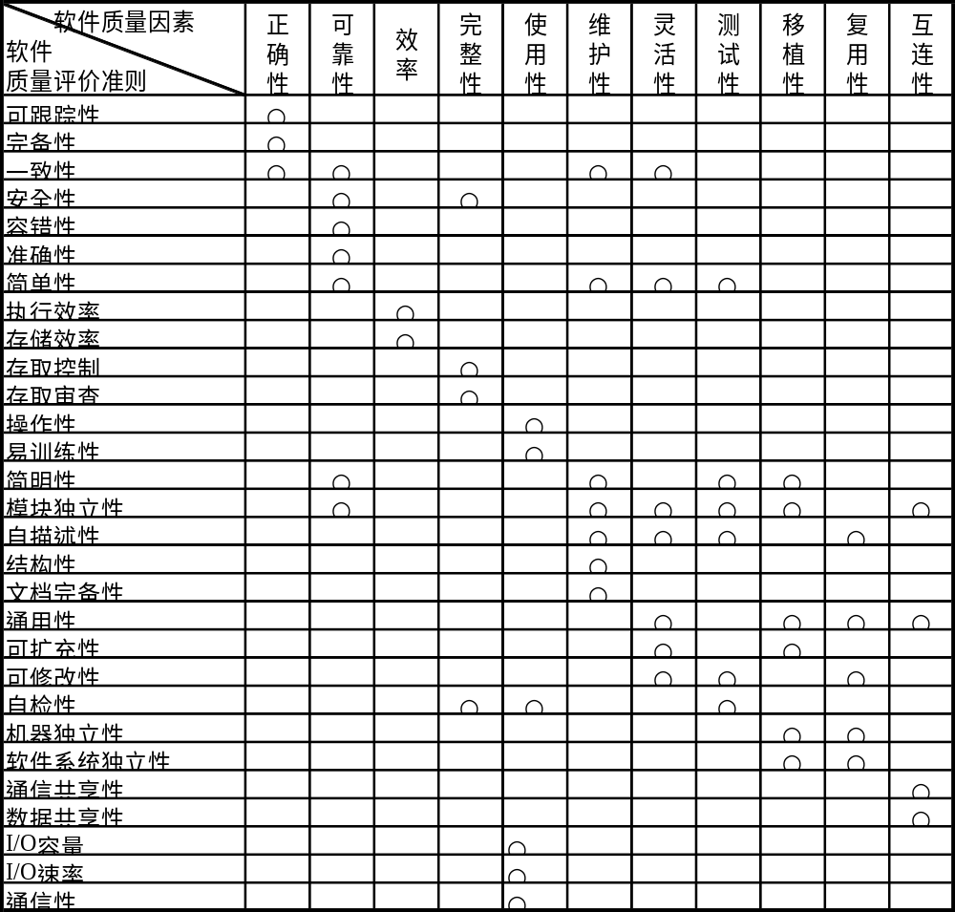
McCall定义的软件质量模型

Slide 6
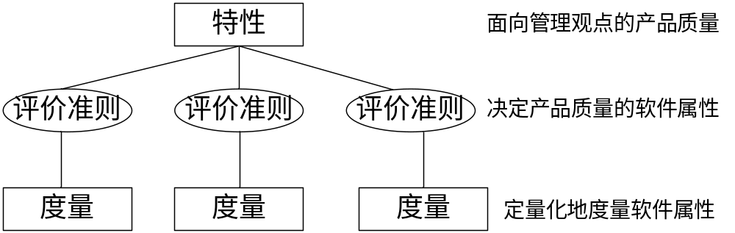
McCall质量度量模型

Slide 7
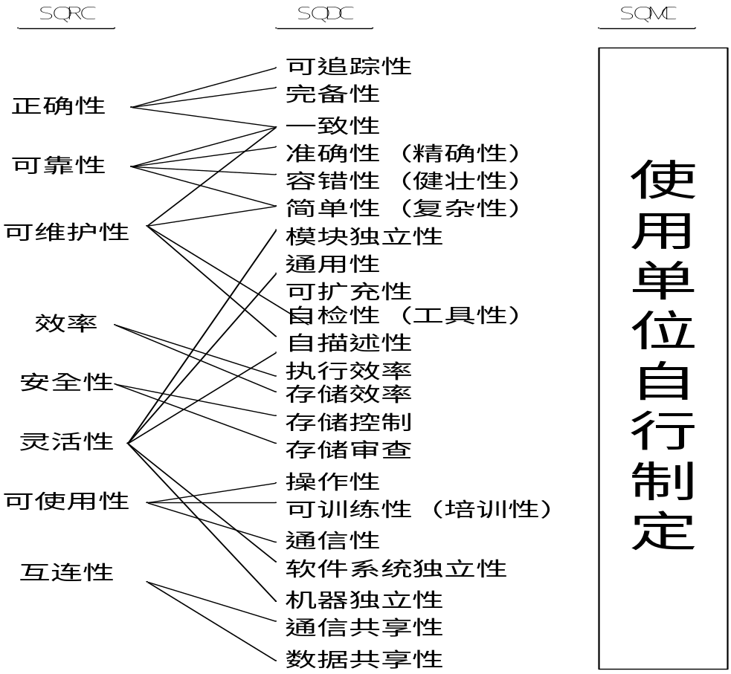
2. ISO的软件质量评价模型

Slide 8
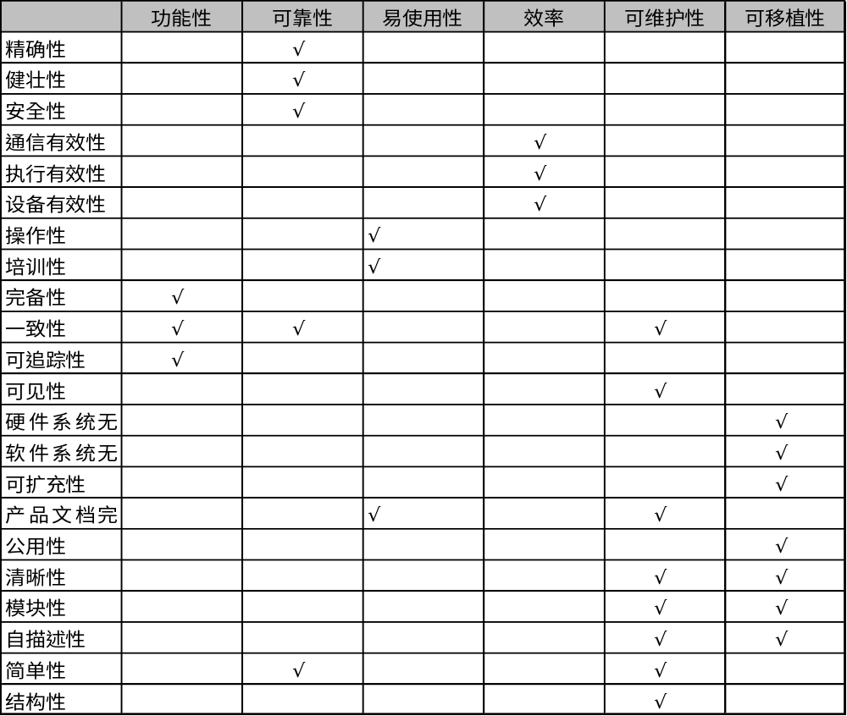
16.1.3 软件质量特性之间的竞争
各质量特性与质量子特性之间的关系

Slide 9
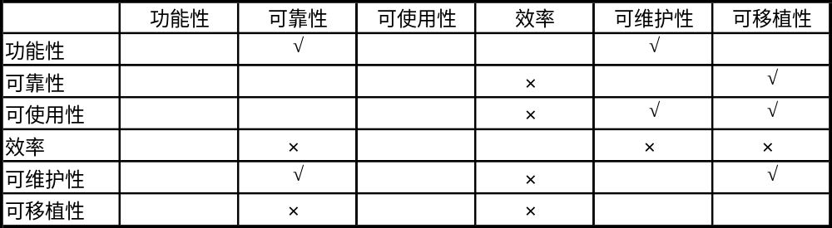
质量特性之间的有利和不利影响
其中，√ 表示有利影响，×表示不利影响

Slide 10
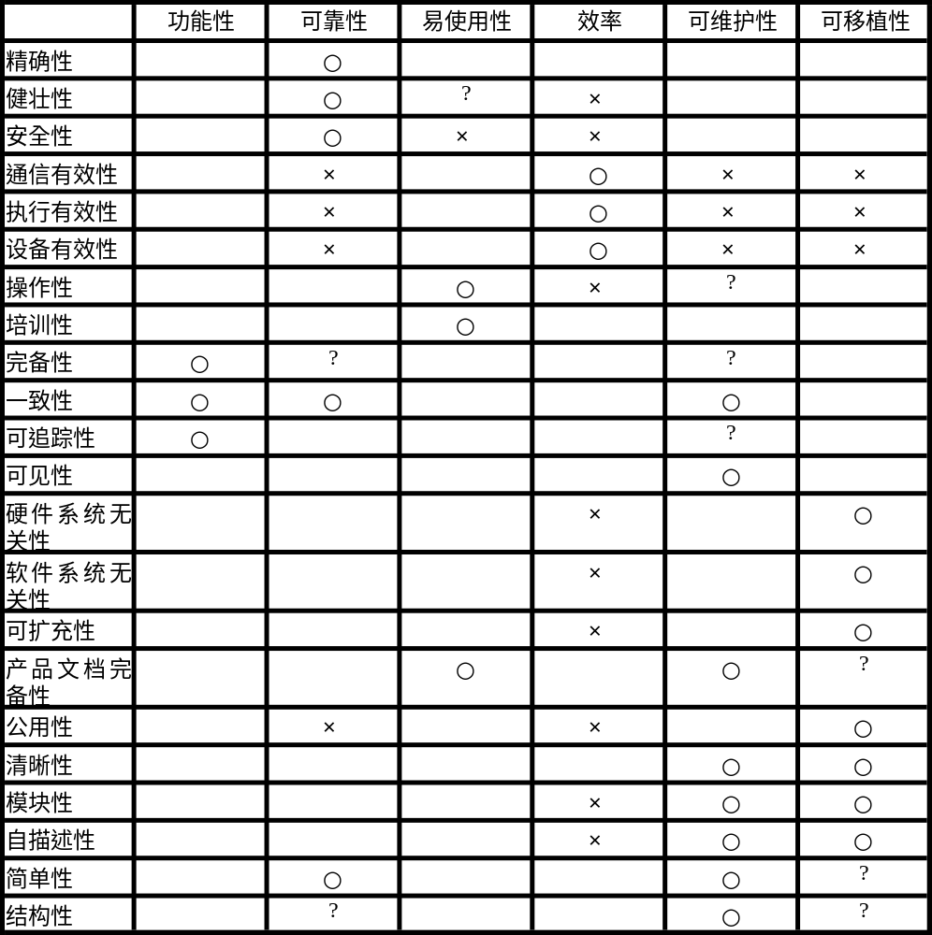
软件质量特性与质量子特性间的有利和不利影响

Slide 11
16.2 软件质量的度量和评价
16.2.1 软件质量的度量
[定义16-2]
软件质量度量是对软件所具有的影响其属性所进行的定量测量
软件质量度量时必须满足的质量标准
客观性：如果不存在来自测试者对度量的主观影响，则度量是客观的。
可靠性：如果在重复度量中，在同样条件下达到相同的效果，则认为度量是可靠的。
适用性：如果度量结果能够明确地说明质量特性时，则可以说度量是适用的。

Slide 12
标准化：标准化是指必须有一个可以明确表示度量结果的标度，当这个可比较的标度存在时，度量被认为是达到标准化的。
可比较性：当某项度量与其他度量相关时，则度量具有可比较性。
经济性：当度量是在低成本下进行时，它是经济的。度量的经济与否取决于度量过程的自动化程度和度量的数据量，使用工具可以大大改善软件度量的自动化水平。
有效性：有效形式是最难证明的。但是不说明度量标准是有效时，就不能客观的评价软件质量。

Slide 13
16.2.2 软件质量度量的分类
软件质量度量可以划分为过程度量和产品度量。
1. 过程度量,是度量开发过程和维护过程或开发环境的定量属性。例如，说明开发人员具有多少年的编程经验和开发过程的成本等。
2. 产品度量,是度量产品的定量属性。产品度量不涉及有关产品生产的任何方面或形成产品当前实际状况的原因。产品度量包括度量产品的大小，如程序行数或程序中的符号数；结构的复杂性，如控制流程、嵌套深度和递归深度等；数据结构的复杂性，包括使用的变量数和数据文件等产品的应用领域，如工资清单。也可能是以上各项的组合。

Slide 14
16.2.3 软件质量评价
软件质量评价采用软件复杂性度量 。
复杂性度量包括静态度量和开发度量。
静态度量是在给定时间内测量软件产品的质量，它可以分为：
（1）软件产品的规模。
（2）软件产品程序控制结构的度量。
（3）数据结构的度量。

Slide 15
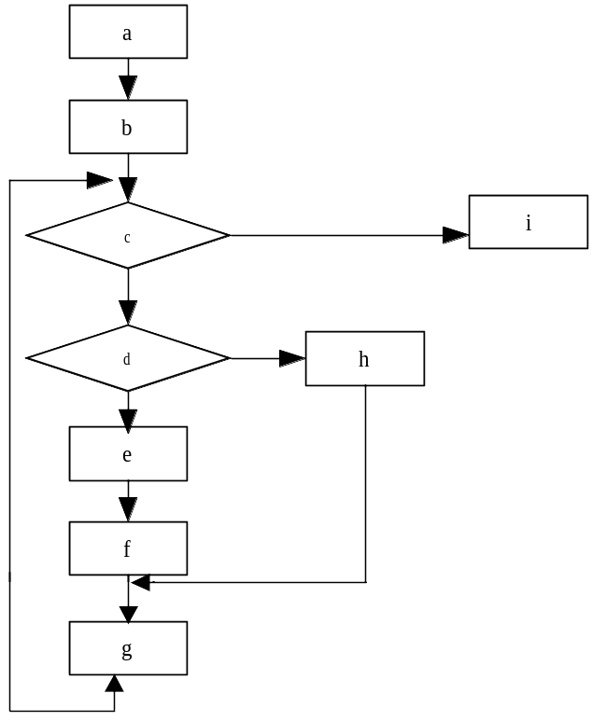
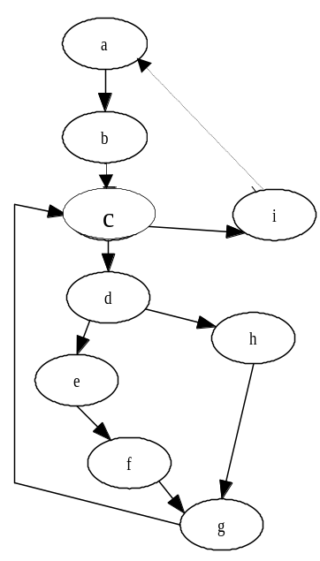
1. McCabe度量法
McCabe认为程序的复杂性很大程度上取决于程序控制流的复杂性。单一的顺序程序结构最简单，循环和选择所构成的环路越多，程序就越复杂。
McCabe度量步骤如下：
1）画程序图
（a）程序流程图 （b）程序图

Slide 16
2）计算线性无关环路数
根据图论理论，一个强连通的有向图中线性无关环路个数计算公式如下：
V(G)=e-n+1
其中：V(G)：有向图G中的环路个数。
e：G的弧的条数。
n：G的节点数。
对于一个正常的程序来说，应该能够从程序图内的入口点到达任何一个节点，如果从出口点加一条指向入口点的弧，那么，程序图一定是一个强连通图。

Slide 17
上图中程序图还不是强连通图，但是，加上一条从节点i到节点A的弧后，就是一个强连通图了（图中虚线）。此图（强连通图）的节点数为9，弧数为11，其线性无关环路个数计算如下：
V(G)=11-9+1=3
这三个线性无关环路分别是：abcia、defghd和cdefgc。
V(G)还有两种计算方法。
（1）通过计算程序图中所有有界区域和无界区域的个数得到。例如，图16-4中的程序图共有三个区域，所以V(G)=3。
（2）用判定语句总数加1计算。这里约定，多分支的判定为分支数减1；循环看成一个判定。

Slide 18
2. Halstead软件复杂性度量方法
是根据程序中可执行代码行的操作符合操作数的数目来计算程序的复杂性。
n1：程序中的特殊算符的数量。
n2：程序中的特殊运算数的数量。
N1：所有算符出现的总数。
N2：所有运算数出现的总数。
n=n1+n2：在程序中不同符号的数（或称程序的词汇标）。

Slide 19
N=N1+N2：在程序中所有符号的总数（或称程序长度）。
程序容量也成为程序能力，定义为：
V=Nlog2n
Halstead用D来说明程序度量时的难度系数：
D=(n1×N2)/(2×n2)
其中，D是词汇表和运算数数量的函数，N2/n2是适用的运算数的平均数。

Slide 20
16.3 软件质量保证
16.3.1 软件质量保证的概述
1. 软件质量保证（SQA）
采用一定的技术、方法和工具，来处理和调整软件产品满足需求时的相互关系，以确保软件产品满足或超过在该产品的开发过程中所规定的标准。
2. 质量保证系统（QAS）
提供质量保证措施和策略的总框架，包括机构的建立和发行过程，职责的分配及选择执行质量保证的工具。
3. 质量保证计划

Slide 21
16.3.2 软件质量保证原则
（1）尽可能做到质量特征的具体化及量化。
（2）要找出每个阶段的具体质量特征。
（3）针对具体产品和相应项目制定质量计划。
（4）检查质量测试结果。
（5）进行各种质量评审。
（6）优化的建设性的质量保证。
（7）尽早发现并改正错误和缺陷。
（8）集中进行质量保证。
（9）独立的质量测试。
（10）对所应用的软件质量保证措施的评价。

Slide 22
16.3.3 软件质量保证计划
（1）软件质量保证计划的用途。
（2）参考文件。
（3）软件质量保证计划的管理。
（4）软件质量文档。
（5）标准、规范和约定。
（6）评审和审计。
（7）软件配置管理。
（8）存在的问题及修改的报告。
（9）软件工程。
（10）编码控制。
（11）其他内容。

Slide 23
16.3.4 软件质量保证的措施
（1）制定计划和管理方面的质量保证措施。
（2）建设性的质量保证措施。
（3）分析的质量保证措施。
（4）心理学方面的质量保证措施。

Slide 24
16.3.5 软件质量管理小组
（1）最适合提高个人能力和小组力量。
（2）能够在工程上比硬件更好地提高质量。
（3）关系到提高积极性。

Slide 25
16.4 技术评审与审查
（1）软件需求评审。
（2）软件概要设计评审。
（3）软件详细设计评审。
（4）软件验证与确认的评审。
（5）功能审查。
（6）物理审查。
（7）综合审查。
（8）管理评审。

Slide 26
16.4.1 评审过程
首先由一个独立的主席制定评审计划，规定测试目标和公开评审标准，并规定对评审对象进行测试的指标 。
评审前要举行协商会，使参加评审的人员对测试对象有一个总的概念和了解。协商会议后，紧接着的是，参加评审人员进行个人评审准备，在评审的完整文档中填写提问清单。评审会议中，首先由主席介绍搜集的所谓形式的错误记录，然后，由软件开发者报告评审对象的概况。正式进行评审时，参加评审的人员在文档作者指导下阅读文档。评审会议结束时，参加人员提出评审结论。
接下去的工作是返工阶段。主席必须监督评审对象的错误修改，写出错误报告摘要，并提供修改执行表。
最后要进行评价，目标是确定是否完成了所有的修改。

Slide 27
16.4.2 选择参加评审的成员
首先要寻找一个主席，建议从独立的质量保证部门中选取。
选择了主席后，由主席和测试对象的主持人共同选择其他参加成员。选择的成员应当包括具有专门知识，及在数据库和应用领域有长期经验的专家，被评审系统的可能用户及有能力并擅长用系统分析的方法发现逻辑矛盾的人 .
成员数目根据评审的对象的不同而不同，建议做规范评审时为5～8人；做总体设计评审时为6人；做详细设计评审时为5人；做编码评审时，只需要4人。

Slide 28
16.4.3 评审的管理和组织
（1）软件项目管理者参加的评审，管理者负责制订评审计划，召集评审小组开会，审查参加成员的资格，最后由他们决定评审对象是否通过。总之，由管理者支持实际的评审会议。
（2）模式是文档的作者主持评审，邀请评审小组成员和主席。由评审小组来确定评审对象是否通过。最后由主席起草报告，说明结果。

Slide 29
16.4.4 评审的方法
（1）评审概述。
（2）评审准备。
（3）评审错误表。
（4）评审错误报告摘要。
（5）管理报告。

Slide 30
16.4.5 走查和审查
走查是评审过程中采用的一种方法 。
审查是一种正式的评定技术 。

Slide 31
16.4.6 开发过程的评审
1. 项目评审
项目控制要解决的问题如下：
（1）评审目组对于正在进行的项目任务是否了解。
（2）项目任务是否需要修改。
（3）项目进度是否可定义和可测量。
（4）目前的工作是否完成。
（5）工作是否正确。
（6）是否为今后的工作奠定了基础。
（7）是否符合规定的标准和说明。
（8）是否符合计划确定的成本和时间。

Slide 32
项目评审成功的标准如下：
（1）项目成果是可以评审的，即可读和可理解的。
（2）项目计划的制定和执行由一个确定的小组来负责，该单位是很容易进行评审的。
（3）具有确定目标的结构清晰的开发计划，用它来评价项目进度。
（4）具有已经在技术评审中评价了的具备清晰文档的项目成果。

Slide 33
2. 需求规范的评审
在评审中必须测试需求规范的以下质量特征是否满足：
（1）抗矛盾性。
（2）完整性。
（3）可执行性和可处理性。
（4）精确性和可测试性。
（5）综合性。

Slide 34
3. 设计的评审
根据设计的类型，可以分为总体设计评审和详细审计评审。设计评审的目标是确定和评价设计的各种状态（特征的完整性）以及发现错误的矛盾，如在规范和设计或模块接口之间的矛盾。
4. 编码检验
编码检验的目的一方面是改善软件质量，另一方面是为了提高程序员的生产率。编码检验的另一个目的是测试编码是否与详细设计相匹配，如评审编码是否符合程序结构和编码标准。

Slide 35
在编码检验中可能检验的内容如下：
（1）测试程序的接口。
（2）检验程序结构。
（3）检验使用的变量或他们的名称。
（4）计算公式的检验。
（5）检验输入和输出。
（6）指令检验。
（7）检验是否符合编码标准。

Slide 36
5. 测试评审
测试检验的目标是：
（1）评价和修正测试案例。
（2）检查测试是否正确地执行，使测试过程符合测试规定。
（3）在每个模块的接口规范中发现故障。
（4）讨论每个测试是否成功。

Slide 37
16.4.7 对评审的综合评价
1. 评审的优点
（1）评审复杂情况时的分析、识别、评价和测试等方面充分发挥人们的思维能力。
（2）评审不仅适用于检验正式的文档，如程序清单，也适用于非正式的文档，如口头的设计说明等。
（3）用评审方式检查程序是具有很高的成功率的。

Slide 38
2. 评审的缺点
（1）评审的成功完全依赖于参加评审的人员，他们的原则性是至关重要的。
（2）交流的气氛对于发挥人们的思考和分析能力是很重要的。
（3）解决问题可能占用有价值的评审时间，以至于不能发现更多的错误。
（4）存在着评价工作人员的可能，这将使检查过程的有效性降低。
（5）评审对开发过程的重要性往往被低估了。

Slide 39
16.5 软件的可靠性
（1）在规定的条件下，在规定的时间内，软件不引起系统失败的概率，该概率是系统输入和系统使用的函数，也是软件中存在的错误的函数。系统输入将确定是否会遇到已存在的错误。
（2）在规定的时间周期内，在所述条件下程序执行所要求的功能的能力。

Slide 40
16.5.1 软件可靠性的概念
制造问题、设计错误、元器件过载、机械磨损等原因会导致硬件故障。这些故障有些是确定的，有些是随机的。硬件故障可以追查到某一个元器件的失效或选用不当。
软件除了磨损故障外，其他几种类似的故障都有可能出现。在系统测试过程中，一旦发现故障必须查明原因，采取相应措施将其排除。
大型软件是复杂的逻辑产品，采用枚举技术不可能对程序运行的所有路径逐个进行测试。投入使用的软件很可能残留一定数量的错误。
某些初始条件和输入数据可能导致程序运行失效，出现所谓“软件故障”。

Slide 41
软件可靠性
软件可靠性 在某个给定时间间隔内，程序按照规格说明成功运行的概率
令 随机变量 t 表示程序发生故障的时刻 t∈［0,∞)
f(t)表示t的概率密度函数
F(t)表示分布函数，P(0≤t≤t1)表示从初始时刻到t1时刻程序发生故障的概率。
设初始时刻程序工作正常，F(0)=0
于是，F(t), f(t) 满足
f(t)=dF(t)/dt (16—1)
从0时刻开始，到t1时刻为止程序发生故障的概率
Pf(t1)=P(0≤t≤t1)＝F(t1)-F(0)=F(t1)

Slide 42
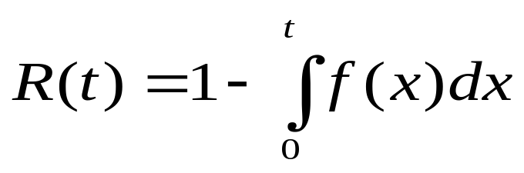
软件可靠性
同一时刻程序成功运行和发生故障是两个互斥事件，［0, t］区间程序成功运行的概率Ps(t)和发生故障的概率Pf(t) 满足
Ps(t)+Pf(t)=1 (16—2)
可靠性 程序成功运行的概率Ps(t),用R(t) 标记
R(t) = Ps(t)= 1- Pf(t)= 1 - F(t)
当软件残留错误数量一定时，程序运行时间越长，程序发生故障的次数越多，软件可靠性越小。

Slide 43
软件可靠性
故障率函数Z(t) 比较程序在不同的时期，或若干个程序在同一时期软件的可靠性， 假设t∈［t1, t1+△t］,系统一直成功运行至时刻t,
P(t1≤t≤t1+△t,t>t1)是系统在［t1,t1+△t］出现故障的概率，于是t1时刻故障率函数的值定义为
Z(t1)＝lim P(t1≤t≤t1+Δt, t>t1)/Δt (16—3)
Δt→ 0
可以证明
Z(t)=1/R(t) dF(t)/dt (16—4)
将 dF(t)/dt=-dR(t)/dt 代入上式
dR(t)/R(t) ＝ -Z(t)dt (16—5)
对上式两边积分并利用初始条件 R(0)=1,得可靠性和故障率的基本方程
R(t)=exp［-∫Z(x)dx］ (16—6)

Slide 44
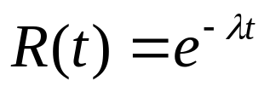
几个常用的故障模型
(1) 故障率为常数的可靠性模型
Z(t)=λ
Z(t)为一个复杂的函数，很难计算。为了简化，将它取常数。表示单位时间内程序运行的故障率函数为常数
代入 (16—6)式
(16—7)
它的可靠性随t的增加呈指数衰减。

Slide 45
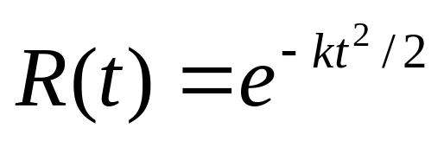
几个常用的故障模型
(2) Z(t)=kt，其中k是常数，t≥0
当耗损或退化存在时，故障率将随时间的流逝而线性增加，这种模型一般不适用于软件产品。
代入(16—16)式得
(16—8)
硬件和软件产品的故障率函数不会如此简单。

Slide 46
小结
本章主要介绍了软件质量。阐述了软件质量的概念，介绍了McCall模型和ISO的软件质量评价模型，并分析了软件质量特性之间的竞争。接着，为读者详细介绍了两个传统的软件复杂性度量方法以作软件评价，分别为McCabe度量法和Halstead软件复杂性度量法。并介绍讲述了软件质量保证的概念。而且为大家详细讲述了在技术评审与审查中的过程、安排、步骤和方向。最后，详细解析了软件可靠性的概念。

Slide 47
谢谢

